Slide 1


С детства дружбой дорожить учат в школе…

Slide 2
Друг, товарищ. Это кто?
«Товарищ - человек, близкий кому-нибудь по общности взглядов, деятельности, условий жизни…»
«Друг - тот, кто связан с кем-нибудь дружбой»
С.И. Ожегов

Slide 3


Дружба
– близкие отношения основанные на взаимном доверии, привязанности, общности интересов».

Slide 4
Ребята, оцените себя! В каждом утверждении вместо слов НАСТОЯЩИЙ ДРУГ поставьте короткое слово Я. Ну как, получается? Прочитайте нам …
Настоящий друг – это тот, кто никогда не обманывает своего друга.
Настоящий друг – это тот, кто не пожалеет поделиться со своим другом всем, что сам имеет.
Настоящий друг – это тот, кто не станет смеяться над бедой или неудачей своего друга.
Настоящий друг – это тот, с кем всегда интересно и никогда не скучно.
Настоящий друг – это тот, кто постарается защитить от обидчика.

Slide 5
Какие пословицы о дружбе вы знаете?
Объясни пословицу

Slide 6


Закончи пословицу:
Нет друга – ищи, а нашёл- …
Друзья познаются в …
Старый друг лучше…
Человек без друзей, что …
Не имей сто рублей, а …
Дружба не гриб, в лесу…

Slide 7

А С КЕМ ВЫ ДРУЖИТЕ?!
3.
1.
2.
6.
4.
5.

Slide 8


С ЧЕГО НАЧИНАЕТСЯ ДРУЖБА?

Slide 9
Мимическая гимнастика
Улыбнитесь друг другу
- примите такое выражение лица, какое должно быть у дружелюбно настроенного человека
- какое выражение лица бывает у враждебно настроенного человека

Slide 10
Могут ли руки помочь подружиться?
- Потрогайте руки друг друга.
Что можно о них сказать?
- Пожмите дружески руки друг другу.
Что вы чувствуете?

Slide 11
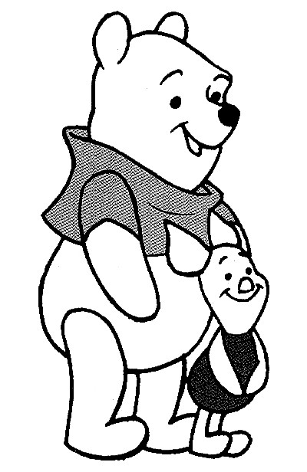
Основные законы дружбы:
1. Один за всех и все за одного.
2. Уважайте друг друга и помогайте друг другу.
3. Радуйтесь вместе с друзьями.
4. Не обижайте друзей и всех, кто вас окружает.
5. Не оставляйте друзей в беде, не подводите их, не предавайте, не обманывайте, не нарушайте своих обещаний.
6. Берегите друзей, ведь друга потерять
легко. Старый друг лучше новых двух.

Slide 12

Ребята, давайте жить дружно!

